Slide 1
Projet COMELEC: Lancer du rayon
Jefferson FERREIRA
Halina MENDOZA

Slide 2
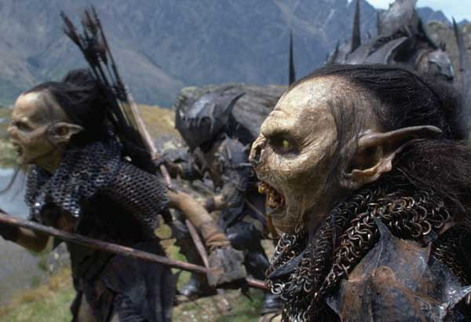

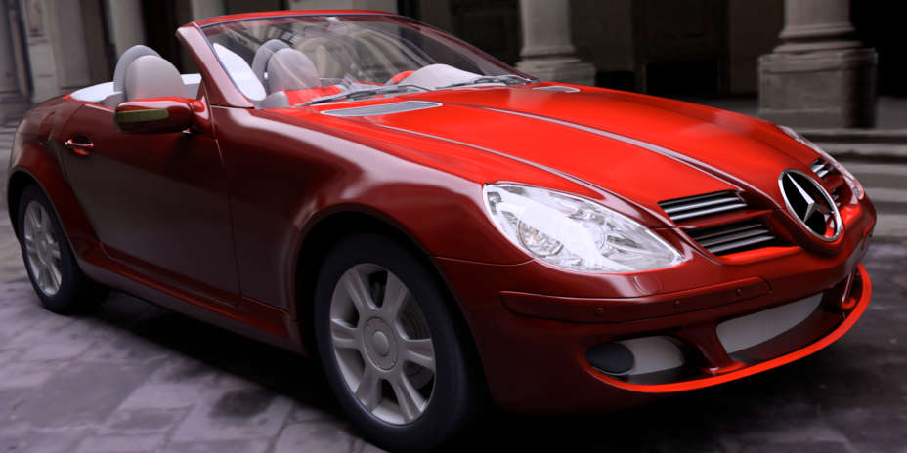
Le lancer de rayon dans l’actualité
Avantages
Désavantages
Usage: Filmes 3D
Usage: Majorité des cartes graphiques
Facilité de simuler des effets des lumières et ombres.
Pas du matériel performant dédie en existence
Non diffusion inter-réflexive entre surface
Meilleure réalisme des images

Slide 3
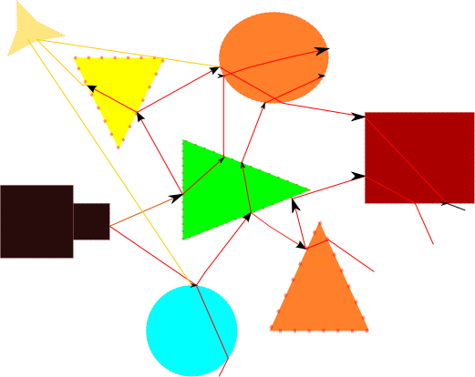
Principes physiques du lancer de rayon
Optique de la lumière
Réflexion
Réfraction
Effets de l’illumination
Illumination
Ombres
Primitives
Sphère (test)
Triangle (base)
Parcours des rayons réfléchis et réfractes dans des objets divers

Slide 4
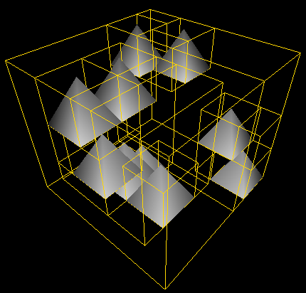
Structures de données
Problème:
60K primitives – vérifier intersection, pour chaque rayon, avec tous les primitives Trop lourd!
Solution:
Indexation Spatiale – Algorithme: Surface Area Heuristic KD Tree.
Composé par des arbres binaires qu’indexent les primitives par régions.
ray1
réflexion
réfraction
Quand il y a un cas d’intersection, le rayon incident génère un rayon réfléchi et un rayon réfracté
Les arbres binaires sont utilisés aussi pour traiter ces rayons secondaires
ray1
ray1
stop:
pas
d’intersection
ray1
ray1
réflexion
réfraction
Niveau maximale :5

Slide 5
Architecture proposé: Nombre d’opérations
Pour décider l’architecture il faut avoir une dimension du nombre d’opérations réalisées par le lancer de rayon
Operations | Accès au mémoire | Comparaisons | + | - | * | /
Prendre premier paquet des triangles | 17 | 234 | 56 | 28 | 48 | 6
Charger Triangles (20 paquets – 40 Triangles) | 800 | 0 | 0 | 0 | 0 | 0
Hit Triangles | 0 | 7 | 9 | 15 | 15 | 3
Intersection ensemble de triangles (40 Triangles/paquet) | 0 | 361 | 400 | 600 | 1080 | 120
Vérifier réflexion | 0 | 363 | 400 | 600 | 1080 | 120
Vérifier réfraction | 0 | 363 | 400 | 600 | 1080 | 120
Prendre prochain paquet de triangles | 17 | 203 | 50 | 18 | 42 | 6
Architecture :
Processeur – responsable de localiser et donner le premier paquet pour le coprocesseur. Il gère la exécution du coprocesseur.
Coprocesseur – responsable du calcul d’intensité lumineuse d’un pont d’image
Notes:
r

Slide 6
Architecture proposé: Vision globale
UART
Coproc
Coproc
Coproc
Parallélisme: Chaque coprocesseur traite l’intensité lumineuse d’un point différent de l’image
Pour cela, il faut que le processeur:
1) Calcule l’intersection du rayon venant du camera avec l’espace indexé
2) Fournisse pour chacun des coprocesseurs un rayon (utilisé pour calculer l’intersection) et l’adresse du premier paquet de primitives.
L’interconnect
Pour quoi le parallélisme avec 4 coprocesseurs?
Total d’opérations élémentaires réalisés (1 clock) par un coprocesseur: 203000
L’accès de mémoire est réalisée dans 2 clocks: 49600
Alors le bus peut loger sans perte abrupte de performance 4 coprocesseurs
Processeur
LM32
Coproc
Controleur
RAM

Slide 7
Architecture Coprocesseur
Capacité de la mémoire du coprocesseur:
2 Nœuds kdTree – 110
N1 – avec les données de la racine
N2 – avec les données du paquet de triangles courant (une feuille de la kdTree)
l’adresse du paquet courant – 4
l’adresse pour stocker l’intensité lumineuse – 4
Un vecteur pour jusqu’à 512 triangles – 15872
Une structure pour le triangle plus proche – 31
1 – arbre binaire réflexion-réfraction – 1736
1 – vecteur pour les matérielles – 384
1 – vecteur pour les lumières - 384
Dma
Memoire Coproc
Raytracer
Coprocesseur
Aritmetique
Point fixe
Total: = 18.09 Kbytes

Slide 8
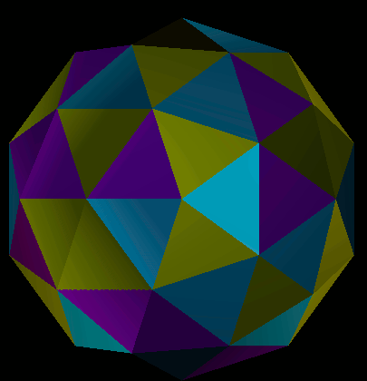
Conclusions
Projet intéressant car, il est possible d’utiliser les techniques de projet de SoC dans une area inconnue par les intégrants du groupe (génération d’images en 3D)
Il y a des bugs encore: le lancer de rayon arrive a fournir des images mais il faut vérifier quelques pendances.
Exemple d’image générée

